Slide 1

NÁZEV ŠKOLY: ZŠ NETVOŘICE, OKRES BENEŠOV
AUTOR: Mgr. Hana Halamová
TÉMA: Wiederholung
NÁZEV: VY_22_INOVACE_32_NJ7_ Wiederholungstest 3/I
ČÍSLO PROJEKTU: OPVK 1.4

Slide 2
Anotace
Materiál je určen pro výuku německého jazyka v 7. ročníku ZŠ.
Obsahuje opakovací test k lekci 3,
učebnice Deutsch mit Max, díl 1
Využití – pro samostatnou kontrolu doplněných úkolů, práce na interaktivní tabuli
- úkoly 1 až 4 k prověřování
Zdroj obrázků - http://office.microsoft.com

Slide 3
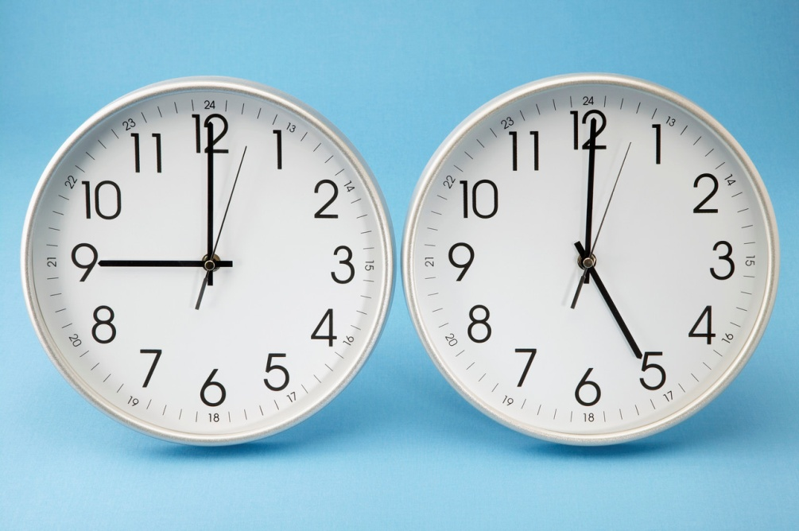

Wiederholungstest – Einheit 3, Teil 1

Slide 4
1
Ergänze.
Zwölf.
Wie alt bist du ?
Wer ist das da rechts ?
Woher kommst du ?
Wann hast du frei ?
Wie heißt dein Bruder ?
Wo wohnt deine Familie ?
Wann kommt heute Eva ?
Was spielst du am liebsten ?
Petra.
Aus Wien.
Um 3.
Jan.
In Bonn.
Um zwei.
Schach.

Slide 5

2
Schreib die Zeitangaben.
Wann kommen Andreas, Barbara …?
Andreas kommt Barbara …… Oli …….
….. …… ……..
um sechs Uhr um zwölf um vier
Wie lange bleiben sie?
Andreas bleibt….. Barbara ……….. Oli …….
drei Stunden. zwei Stunden. eine Stunde.

Slide 6
Suche Adjaktive und ergänze die Sätze.
3
S C H N E L L D
S T R E N G A I
M O D E R N U C
A L T N E T T K
streng
Mein Trainer ist ……… ,
aber er ist auch ……….
Er spielt gut Tennis,
er ist ……………..
nett
schnell
laut
Er ist energisch und spricht …………. Mein Opa ist schon ………………….. Er ist …………
und langsam. Er ist aber auch ……………. ,
er spielt Computerspiele und Gitarre.
alt
dick
modern

Slide 7
Mein/e, dein/e, sein/e, ihr/e ?
4
meine
Ich heiße Marie, das ist ………….. Schwester.
Das ist der Opa und ……………. Katze.
Dort ist die Oma und ……………….. Freundin.
Du, wo ist …….. Vater ?
Mein Bruder heißt Tom, ………… Freund heißt Max.
Die Nachbarin heißt Gertraud, ……… Hund heißt
Lucy.
Florians Tante heißt Helene. Das ist ……… Katze.
Du, Petra, wie heißt ……………. Schwester?
Ich bin da und ……… Bruder kommt auch.
Dort ist mein Trainer, da rechts ist …………… Freundin.
seine
ihre
dein
sein
ihr
ihre
deine
mein
seine

Slide 8
5
Was ist richtig ? Was ist falsch ?
F
Luka ist energisch und laut.
Er mag Karate.
Lukas Trainer ist sympathisch.
Luka spielt nicht Volleyball.
Luka spielt auch Handball.
Katrins Training ist am Dienstag.
Ihr Trainer ist ihr Vater.
Katrin macht Judo.
Sie schimpft oft und ist streng.
Sie spielt am liebsten Volleyball.
R
R
F
R
R
R
R
F
F

Slide 9
Hör zu und markiere.
6
groß schlank
Volleyball Tennis
groß
Bello
klein schlank
Gitarre
Klavier
dick energisch laut
Gitarre Computerspiele
Karoline ist
Was spielt sie gern?
Maximilian ist
Wie heißt Maximilians Hund?
Anja ist
Was spielt sie gern ?
Was spielt Donna?
Beschreibe Ralf. Er ist
Er spielt gern

